Slide 1
Фонды и гранты
(общие сведения)
Лекция 3

Slide 2
Темы
Виды грантов и стипендий
Российские научные фонды
РФФИ: аналитика

Slide 3
Виды грантов и стипендий
Проведение исследований
Создание или работа небольшого проекта
Поездки, обучение или стажировка
Организация и проведение конференции
Издательская и публикационная активность
Международные гранты (в сотрудничестве с правительством или фондом другой страны)

Slide 4
Виды грантов и стипендий
Scholarship – финансовая помощь на обучение, выдаваемая претенденту на основании различных предъявляемых требований или критериев
Grant – финансовая помощь, оказываемая для реализации определенной заявленной цели, которая
    а)оказывается третьей стороной (например правительством, фондом или какой-либо корпорацией),
    б) предусматривает некоторую форму отчета (по расходу средств и/или проведению какой-либо работы).
Fellowship - вид стипендии, предполагающий бесплатное обучение для студентов магистерских или докторских программ уровня reseach, когда за возможность бесплатно учиться студент работает ассистентом профессора, проводя за него некоторые лекции, проверяя работы, или помогая делать научное исследование.
Athletic scholarship - тип стипендии среди тех, кто имеет заслуги и результаты в спорте
Merit-based scholarship
Need-based scholarship
Student-specific scholarship

Slide 5

Российский гуманитарный научный фонд
1994-2016
Основной целью Фонда является поддержка гуманитарных научных исследований и распространение гуманитарных научных знаний в обществе.
Фонд проводит конкурсы грантов по
истории,
археологии,
этнографии,
экономике,
философии,
социологии,
политологии, правоведению, науковедению, филологии, искусствоведению, психологии, проблемам комплексного изучения человека, психологии и педагогике.

Slide 6

Российский научный фонд
http://rscf.ru/
Российский научный фонд создан по инициативе Президента Российской Федерации в целях поддержки фундаментальных и поисковых исследований, развития научных коллективов, занимающих лидирующие позиции в определённой области науки.
18 конкурсов
2 актуальных конкурса (до середины декабря 2016):
Конкурс на получение грантов по приоритетному направлению деятельности РНФ "Проведение фундаментальных научных исследований и поисковых научных исследований отдельными научными группами«
Конкурс на получение грантов по приоритетному направлению деятельности РНФ «Проведение исследований международными научными коллективами» (совместно с Немецким научно-исследовательским сообществом - DFG)

Slide 7

Фонд имени Д.С. Лихачева
http://www.lfond.sp
Деятельность Фонда направлена на поддержку образования, культуры и гуманитарной науки. Фонд осуществляет свою деятельность в рамках международных, российских и региональных программ.b.ru/

Slide 8

Фонд Михаила Прохорова
http://www.prokhorovfund.ru/
Частный благотворительный Фонд Михаила Прохорова (2004) г
Цель Фонда – системная поддержка культуры российских регионов, их интеграция в общемировое культурное пространство, повышение интеллектуального уровня и творческого потенциала местных сообществ.
В области образования и науки фондом осуществляется:
разработка и внедрение инновационных учебных программ и программ дополнительного школьного образования;
развитие научно-исследовательских и образовательных программ в форме экспедиций;
осуществление научного и научно-практического обмена;
подготовка и проведение конференций, семинаров и курсов повышения квалификации;
помощь в программном комплектовании библиотек;
осуществление музейно-образовательных проектов;
поддержка одаренных детей.

Slide 9
Фонд Михаила Прохорова
Стажировка в Институте гуманитарных наук (Вена) (февраль)
Академическая мобильность
Регионы: Сибирский, Уральский и Дальневосточный федеральные округа, Воронежская, Липецкая, Тамбовская и Рязанская области, Пермский край, Тольятти.
Сроки подачи заявок:
§ с 01.02 по 01.03.2016 г. – на поездки в мае, июне, июле;
§ с 01.04 по 01.05.2016 г. – на поездки в августе, сентябре, октябре, ноябре;
§ с 01.09 по 01.10.2016 г. – на поездки в декабре 2016 г. и январе, феврале 2017 г.;
§ с 01.11 по 01.12.2016 г. – на поездки в марте, апреле 2017г.
Общий грантовый фонд конкурса – 13 000 000 рублей.
Максимальная сумма запрашиваемой поддержки – 100 000 рублей.

Slide 10

Благотворительный фонд В. Потанина
http://www.fondpotanin.ru/
Цель Фонда - поддержка талантливых студентов и преподавателей ведущих государственных и негосударственных вузов России. В рамках этого направления деятельности реализуются следующие долгосрочные стипендиальные и грантовые программы:
Стипендиальный конкурс для студентов, обучающихся в магистратуре,
Грантовый конкурс для преподавателей магистратуры,
Школу фонда для студентов и преподавателей.
Стажировка студентов МГИМО
Стипендии на обучение в магистратуре ВШМ СПбГУ
«Олимпийские стипендии» на обучение в Российском Международном Олимпийском Университете
Прием заявок: с 30 сентября 2016 по 11 декабря 2016

Slide 11

Фонд поддержки образования и науки
(Алфёровский фонд)
http://alferov-fond.ru/
Фонд учрежден 23 февраля 2001 г. лауреатом Нобелевской премии академиком Ж.И.Алфёровым с целью объединения интеллектуальных, финансовых и организационных усилий российских и зарубежных физических и юридических лиц для содействия развитию российской науки и образования.
Основные задачи Фонда:
поддержка уникальной отечественной системы школьного и высшего образования (прежде всего, в области естественных наук и физики)
поддержка научных исследований молодых российских ученых;
учреждение стипендий одаренным школьникам, студентам, аспирантам и грантов молодым ученым;
учреждение материальной помощи преподавателям высшей и средней школы, вдовам действительных членов и членов-корреспондентов РАН;
оказание благотворительной помощи высшей и средней школе.
Подача заявок 25 апреля текущего года

Slide 12

Федеральная целевая программа
«Исследования и разработки по приоритетным направлениям развития научно-технологического комплекса России на 2014—2020 годы»
http://fcpir.ru/
Программа утверждена Постановлением Правительства Российской Федерации № 426 от 21 мая 2013 года.
мероприятие 1.3«Проведение прикладных научных исследований и разработок, направленных на создание продукции и технологий»;
мероприятие 3.3.1«Развитие системы демонстрации и популяризации результатов и достижений науки»;
Начало приема Предложений по формированию тематики: с 30 сентября 2013 год

Slide 13

Российский фонд фундаментальных исследований http://www.rfbr.ru/rffi/ru/
математика, механика и информатика;
физика и астрономия;
химия и науки о материалах;
биология и медицинская наука;
науки о Земле;
науки о человеке и обществе;
инфокоммуникационные технологии и вычислительные системы;
фундаментальные основы инженерных наук.

Slide 14
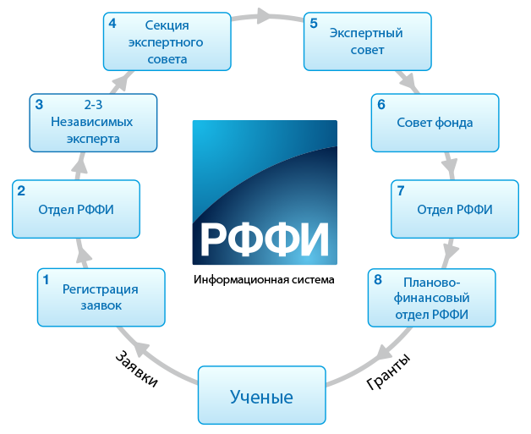

Slide 15
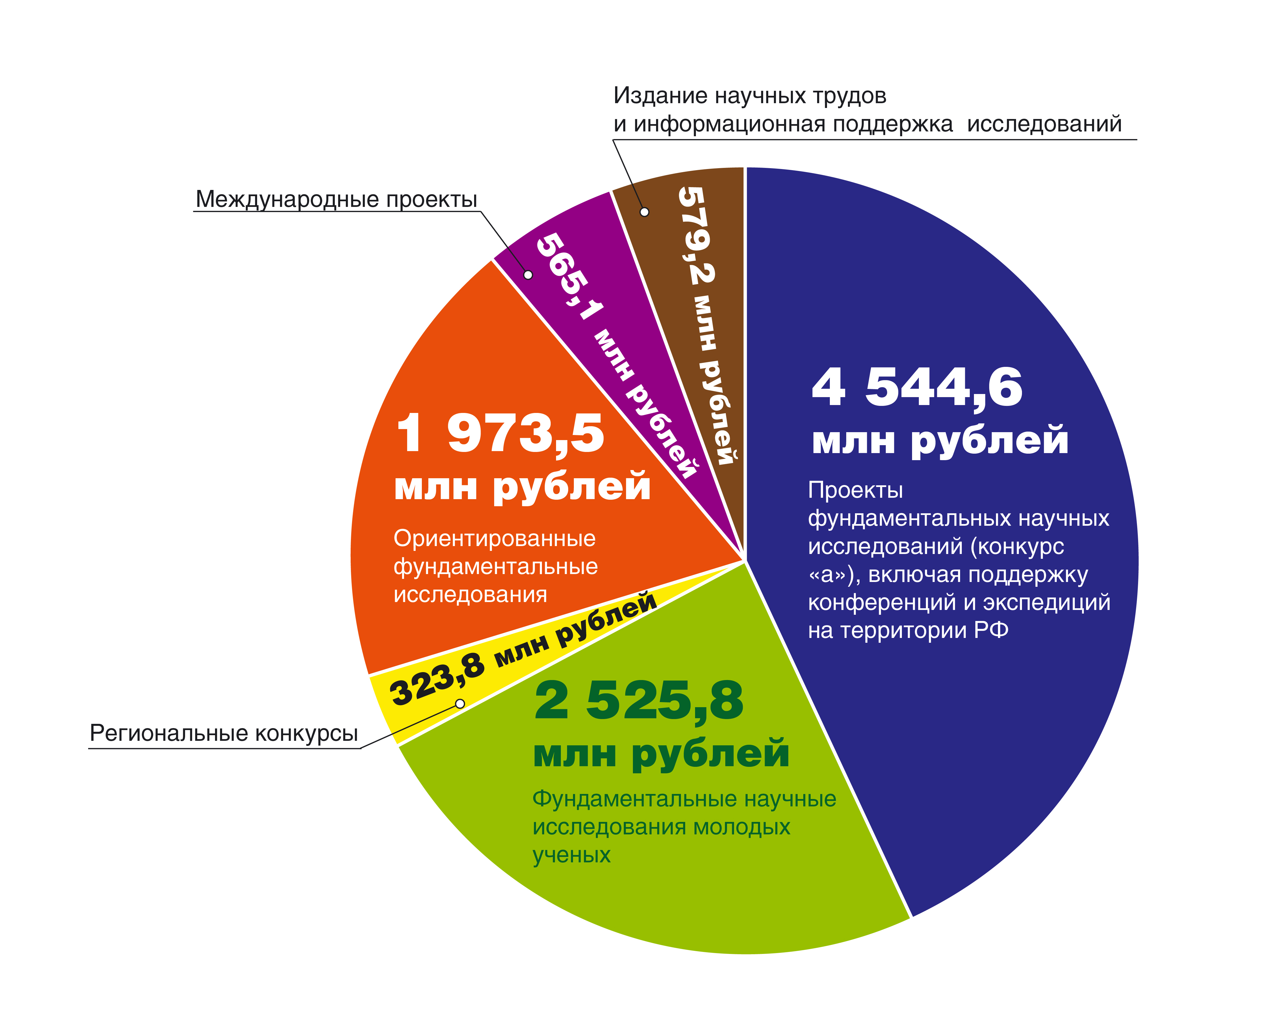
2015

Slide 16
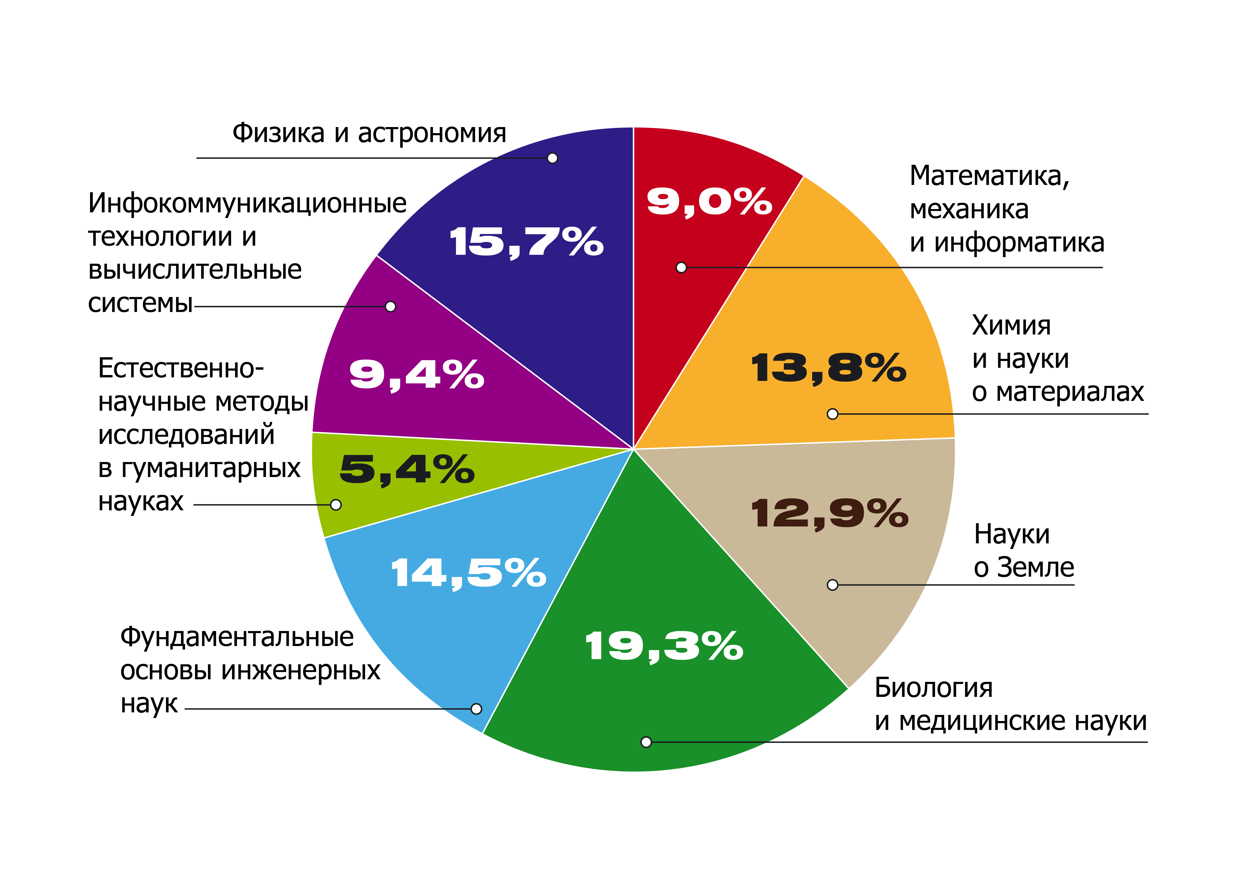

Slide 17
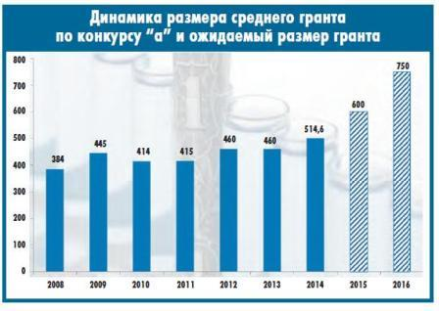

Slide 18
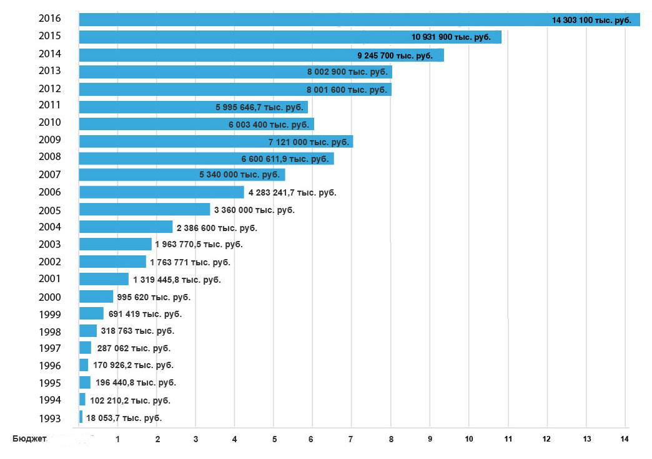

Slide 19
Молодежные конкурсы РФФИ
Конкурс поддержки российских и международных молодежных научных мероприятий
Конкурс научных проектов, выполняемых молодыми учеными под руководством кандидатов наук и докторов наук в научных организациях РФ
Конкурс «Мой первый грант»
Конкурс поддержки научных исследований, выполняемых ведущими молодежными коллективами
Конкурс проектов фундаментальных научных исследований, выполняемых молодыми учеными, проводимый совместно РФФИ и правительством г. Москвы
Конкурс проектов фундаментальных научных исследований, выполняемых молодыми учеными (Эврика! Идеи)
Конкурс проектов фундаментальных научных исследований, выполняемых молодыми учеными – докторами или кандидатами наук, в научных организациях РФ

Slide 20
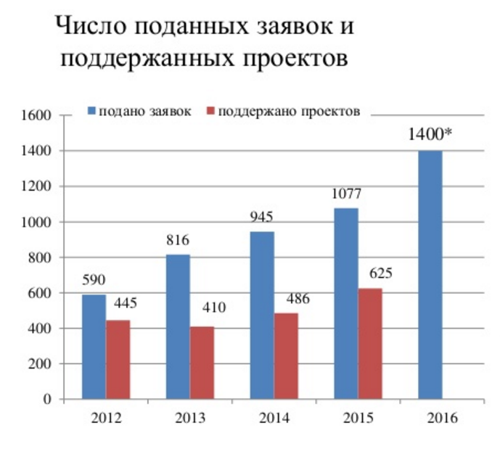
Доля поддержанных заявок
2012 – 75,42%
2013 – 50,24%
2014 – 51,42%
2015- 58,03%

Slide 21
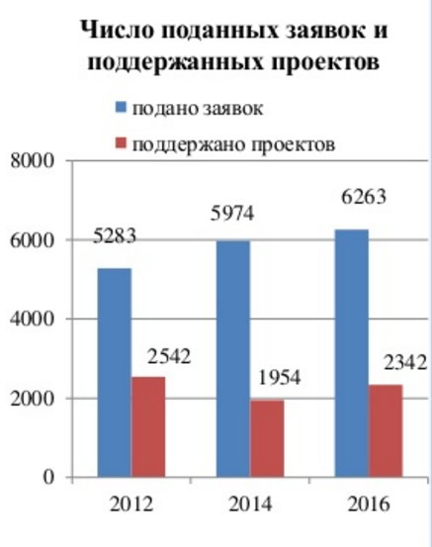
«Мой первый грант»

Slide 22
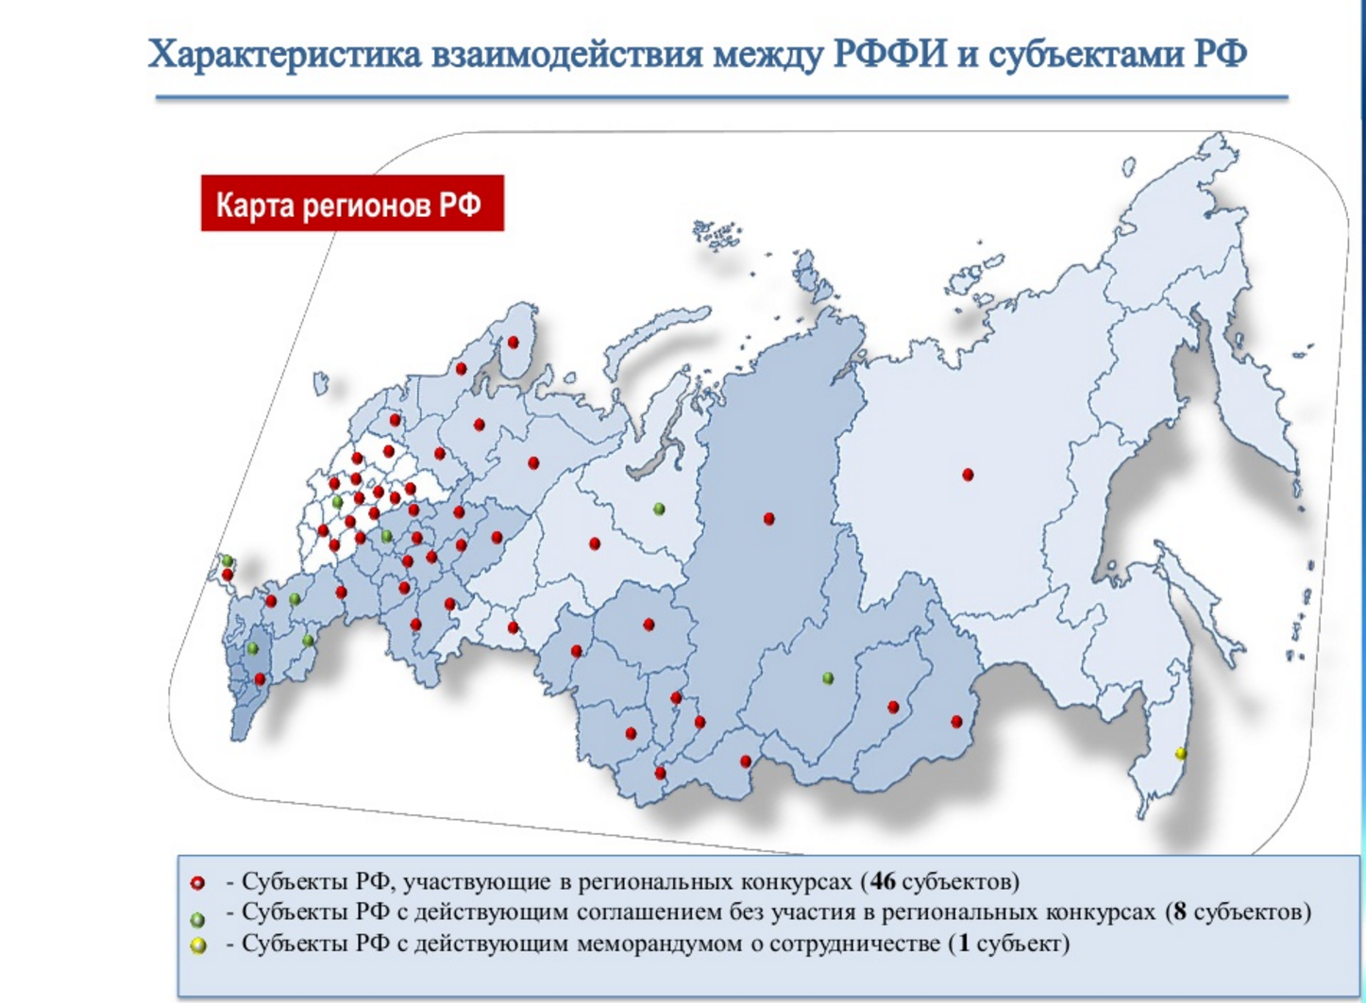

Slide 23
